Slide 1


Universidad De Guayaquil
Facultad De Ingeniería Industrial
Carrera: Sistema De Información
Materia: Inteligencia Artificial
Estudiante:
Bolivar Alejandro Rodriguez Vargas
Ariel Marlon Bonilla Llanos
Aldo Giuseppe Nicola Dyer
Sebastián Josué Riofrio Mindiola
Angi Valeria Torres Suarez
Tema: Detección de neumonía a través de imágenes de rayos X utilizando redes neuronales convolucionales (CNN)
Curso: SIN-S-MA-9-1
Docente: Ing. Juan Carlos Garcia Plua

Slide 2
Introducción
La neumonía es una enfermedad respiratoria grave que ha sido un desafío para la salud global durante mucho tiempo. Detectar casos de neumonía de manera temprana y precisa es esencial para brindar un tratamiento adecuado y reducir su impacto en la salud pública. En este contexto, los exámenes de rayos X pulmonares han demostrado ser una herramienta valiosa para identificar patrones y características asociadas con la neumonía, permitiendo a los profesionales de la salud realizar diagnósticos precisos.
Para abordar este desafío, la inteligencia artificial (IA) y, en particular, las redes neuronales convolucionales (CNN) han surgido como una solución prometedora para asistir en el diagnóstico de neumonía a partir de imágenes de rayos X pulmonares. Estas redes neuronales tienen la capacidad de aprender patrones complejos en datos visuales y realizar tareas de clasificación con alta precisión.
El objetivo principal de este trabajo es desarrollar un sistema de inteligencia artificial basado en redes neuronales convolucionales para la identificación automatizada y precisa de casos de neumonía a partir de imágenes de rayos X pulmonares. Para ello, se utilizará un conjunto de datos amplio y bien anotado que contenga imágenes de pacientes con neumonía confirmada, así como de pulmones sanos, preprocesando las imágenes para asegurar la calidad y consistencia de los datos. La arquitectura CNN propuesta se compone de 3 capas y será entrenada y optimizada para la detección de neumonía en imágenes de rayos X. Se considerarán diferentes configuraciones y hiperparámetro para obtener el mejor rendimiento posible.

Slide 3
Métodos
Recopilación del conjunto de datos: Se recopiló un amplio conjunto de datos de imágenes de rayos X pulmonares de pacientes con neumonía bacteriana y pulmones sanos, previamente etiquetadas con sus respectivas clases.
Preprocesamiento de las imágenes: Las imágenes fueron normalizadas para escalar los valores de píxeles a un rango adecuado, redimensionadas a un tamaño consistente de 150x150 píxeles y se aplicaron técnicas de aumento de datos para diversificar el conjunto de entrenamiento.
Evaluación del rendimiento del modelo: Después del entrenamiento, la CNN demostró un alto rendimiento en la detección automatizada de neumonía en imágenes de rayos X, con una precisión del 93,22%. Además, se evaluó el modelo utilizando el F1 score para considerar tanto los aciertos como los errores de clasificación. Estos resultados resaltan su potencial como una herramienta valiosa para el diagnóstico temprano y preciso de neumonía, especialmente en entornos médicos con alta demanda o recursos limitados. La optimización del modelo involucró diversas configuraciones y pruebas, y estos logros validan su efectividad en mejorar la atención al paciente y la toma de decisiones clínicas en la detección de neumonía a partir de imágenes de rayos X.
N# prueba | Batch | Criterion | Lr | N# Capa | Resultado
1 | 32 | nn.CrossEntropyLoss() | 0.0001 | 4 | 70.38%
2 | 64 | nn.CrossEntropyLoss() | 0.001 | 4 | 75.63%
3 | 64 | nn.CrossEntropyLoss() | 0.01 | 4 | 72.10 %
4 | 32 | nn.BCELoss() | 0.001 | 4 | 78.54 %
5 | 64 | nn.BCELoss() | 0.001 | 4 | 81.63 %
6 | 32 | nn.BCELoss() | 0.0001 | 3 | 85.25 %
7 | 64 | nn.BCELoss() | 0.01 | 3 | 87. 12%
8 | 64 | nn.BCELoss() | 0.001 | 3 | 93.22 %

Slide 4
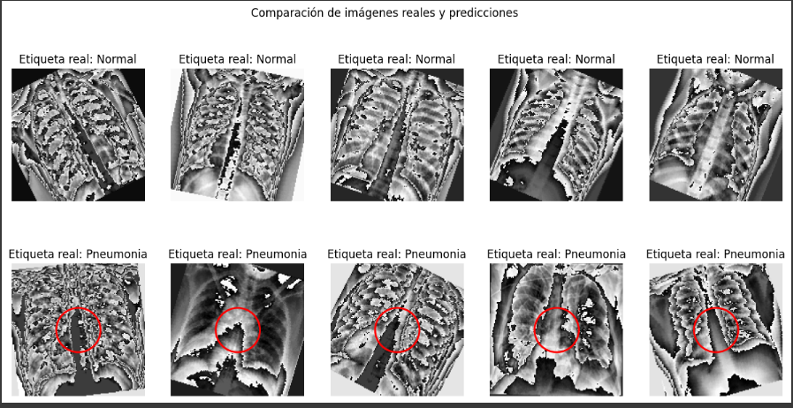
Análisis de interpretabilidad:
Se realizó un análisis de interpretabilidad para comprender las decisiones de diagnóstico del modelo. Se utilizaron técnicas como la visualización de mapas de activación y el análisis de filtros para obtener una mayor comprensión de la CNN.
En el desarrollo del sistema, se utilizó Python con Pandas para la manipulación y organización de datos, y PyTorch para implementar la arquitectura CNN, entrenar y evaluar el modelo. El sistema proporciona una herramienta útil para los profesionales de la salud en la detección temprana y precisa de neumonía a partir de imágenes de rayos X pulmonares.
En la Figura 1 se mostrará una comparación visual entre pulmones con neumonía y pulmones normales para ilustrar claramente las diferencias características en las imágenes de rayos X.

Slide 5
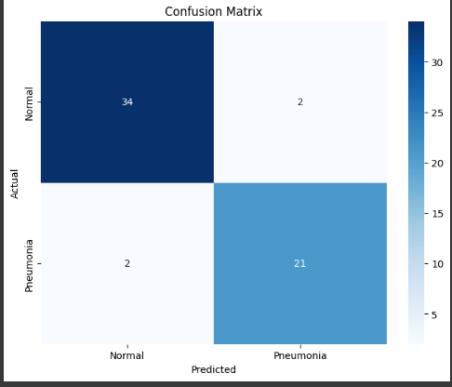
Resultados
Durante el desarrollo del proyecto de detección de neumonía mediante redes neuronales convolucionales (CNN), se lograron avances significativos al crear un sistema de inteligencia artificial para detectar con precisión y automatizar la neumonía en imágenes radiológicas de los pulmones. Se recopiló un conjunto de datos diverso y se sometió a un minucioso preprocesamiento para garantizar la calidad y uniformidad de los datos. La arquitectura propuesta de la CNN, con 3 capas, demostró eficacia en la detección, alcanzando una precisión del 93.22% en la clasificación de casos en el conjunto de prueba. Además, el análisis de interpretabilidad proporcionó una comprensión profunda de cómo el modelo identifica patrones en las imágenes.
La implementación práctica se llevó a cabo en Python, utilizando Pandas para la manipulación de datos y PyTorch para implementar y entrenar la CNN. En resumen, este proyecto destaca el potencial de la inteligencia artificial para mejorar la detección temprana y precisa de la neumonía en entornos médicos, brindando un sistema automatizado de apoyo a los profesionales de la salud en el diagnóstico de esta enfermedad respiratoria.

Slide 6
Discusión
Este estudio se enfocó en utilizar redes neuronales convolucionales (CNN) para detectar neumonía a partir de imágenes de rayos X, logrando resultados prometedores. La arquitectura CNN demostró su eficacia al identificar neumonía de manera automatizada, evidenciada por una constante reducción en la pérdida durante el entrenamiento, lo que sugiere una captura exitosa de características específicas en las imágenes pulmonares.
La destacada precisión del modelo, alcanzando un 93.22% en el conjunto de pruebas, resalta su capacidad para realizar diagnósticos precisos. Sin embargo, es crucial situar estos resultados en el contexto de la sensibilidad y especificidad del modelo para comprender mejor su rendimiento en situaciones clínicas reales. La interpretación de las decisiones del modelo a través de técnicas de visualización y análisis de activación proporcionó una comprensión más profunda de cómo la CNN identifica patrones de neumonía.
Este sistema no solo puede acelerar el proceso de diagnóstico, sino que también podría ser valioso en entornos con recursos médicos limitados, donde la falta de personal especializado puede retrasar diagnósticos cruciales. A pesar de los resultados alentadores, existen desafíos pendientes como la generalización del modelo a poblaciones diversas y la mitigación de posibles sesgos en los datos de entrenamiento. En resumen, este proyecto subraya el valor de las redes neuronales convolucionales en la detección automatizada de neumonía a partir de imágenes de rayos X. A medida que avanza, se requiere una atención continua en mejorar la interpretación clínica del modelo y superar obstáculos para su efectiva implementación en el ámbito médico.

Slide 7
Conclusiones
En este estudio, se desarrolló un sistema de detección automatizada de neumonía a través de imágenes de rayos X utilizando redes neuronales convolucionales (CNN). Los resultados obtenidos resaltan la efectividad de la arquitectura CNN en la identificación precisa de casos de neumonía. La reducción constante en la pérdida durante el entrenamiento y la alta precisión alcanzada en la evaluación del modelo subrayan su potencial para ser una herramienta valiosa en el diagnóstico médico.
La implementación de este sistema de inteligencia artificial tiene el potencial de mejorar significativamente la atención médica, al permitir diagnósticos rápidos y precisos de neumonía en imágenes de rayos X. Esto es especialmente relevante en escenarios de alta demanda o en áreas con recursos médicos limitados, donde una detección temprana puede marcar la diferencia en el tratamiento y el pronóstico de los pacientes.
Sin embargo, es importante tener en cuenta que, aunque los resultados son prometedores, existen desafíos pendientes. La interpretación clínica y la generalización del modelo a diferentes poblaciones son aspectos críticos que deben abordarse para garantizar su aplicabilidad en situaciones clínicas diversas. Se requiere un enfoque continuo en la mejora de la precisión y en la consideración de factores éticos y regulatorios en la implementación de sistemas de inteligencia artificial en el campo médico.

